Slide 1
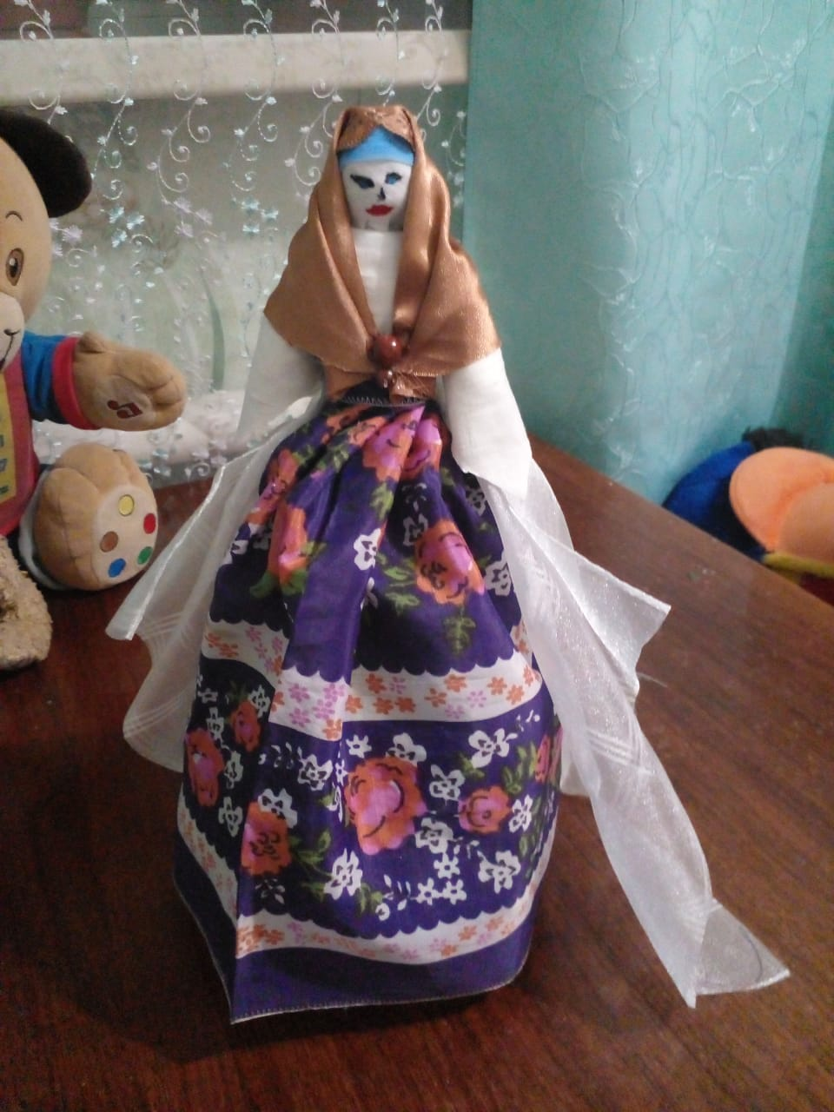
Изготовление куклы масленицы.

Slide 2
Знакомство с народным фольклором закличкой;

Slide 3
развитие речи «ознакомление с малыми фольклорными формами»

Slide 4
Знакомство с народными, подвижными играми

Slide 5
Разучивание песни «Ой блины, блины, блины!»;

Slide 6
Аппликация «Солнышко».

Slide 7
Подвижные игры на прогулке;

Slide 8
Словесные игры «Блины с припёком».

Slide 9
Знакомство детей с русским народным костюмом.

Slide 10
Игра перенеси блин.

Slide 11
Показ чучела масленицы.

Slide 12
Петушиные бои

Slide 13
Строят крепость.

Slide 14
«Скачки на лошадках»

Slide 15
Прыжки через костер.

Slide 16
Прыжки в мешках.

Slide 17
Блинчики от родителей.

Slide 18
Чаепитие с блинами.

Slide 19
Сжигание чучела масленицы.

Slide 20
Спасибо за внимание!!!

